Slide 1
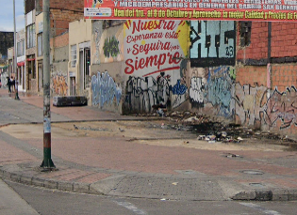
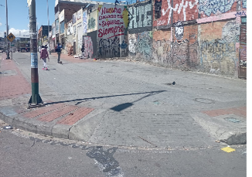
Finalización de conservación espacio publico
Costado occidental de la carrera 10 entre
avenida La Hortua (calle 1) y calle 6
En este tramo realizamos actividades de conservación que incluyeron el mantenimiento rutinario y periódico en el espacio público y la ciclorruta.
Andén
Deshierbe y lavado de los andenes
Reemplazo de losetas y adoquines en mal estado
Nivelación de áreas con hundimientos
Fundida de placa de concreto en andén
Ciclorruta
Sello de juntas y fisuras.
Las obras de conservación del espacio público y ciclorrutas ayudan a mejorar la movilidad, reduciendo los tiempos de desplazamientos de la ciudadanía y mitigando el riesgo de accidentalidad.
Contrato IDU 1794 de 2021:
Calle 37 # 28 B - 53, Barrio La soledad
L a V de 8:00 a.m. a 1:00 p.m.
Líneas de atención a la ciudadanía: 310 771 3249
puntoiduespaciopublicog4@gmail.com
Contratista: Consorcio Espacio Publico
Interventoría: Consorcio SG

